Slide 1
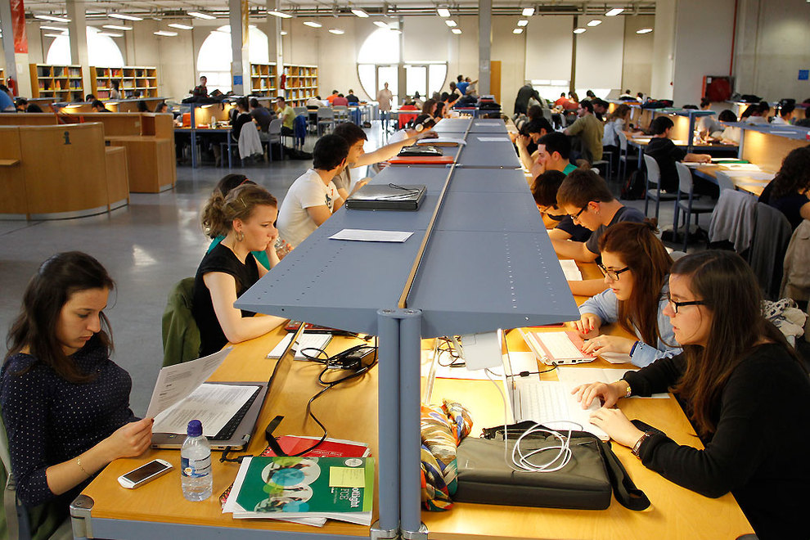


Haciendo amistades
JOSE LUIS

Slide 2
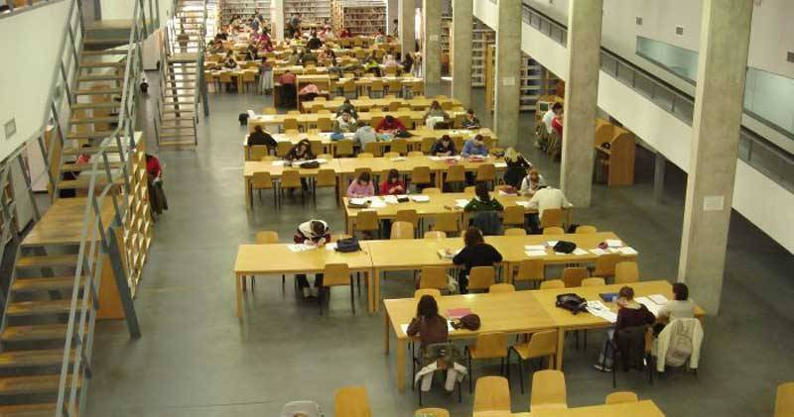
La biblioteca de la Universidad estaba repleta de gente...

Slide 4
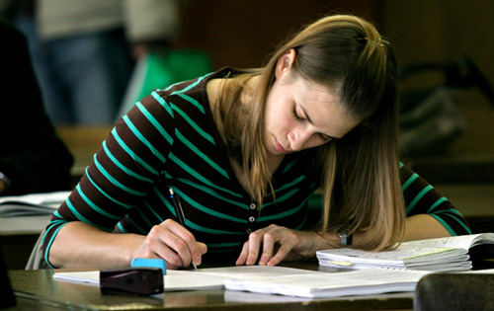
Un joven encontró un lugar al lado de una llamativa chica y le preguntó:

Slide 5
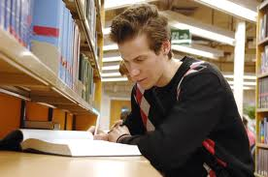
¿Te importa si me siento a tu lado ?

Slide 6
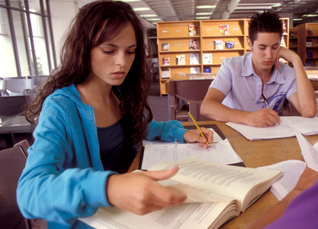
La chica le respondió
en voz bien alta:

Slide 7
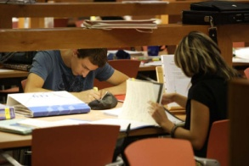
“¡No quiero pasar la noche contigo..!”

Slide 8
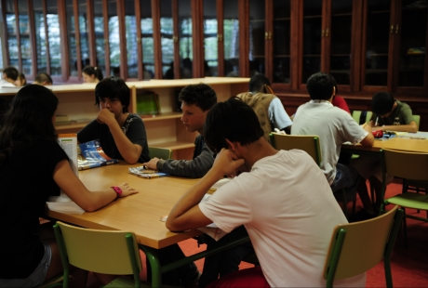

Slide 9
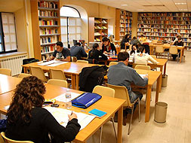
Todos los estudiantes que estaban en la biblioteca clavaron su vista en el joven, quien se sintió avergonzado... y se retiró a otra mesa, que también tenía un asiento libre.

Slide 10
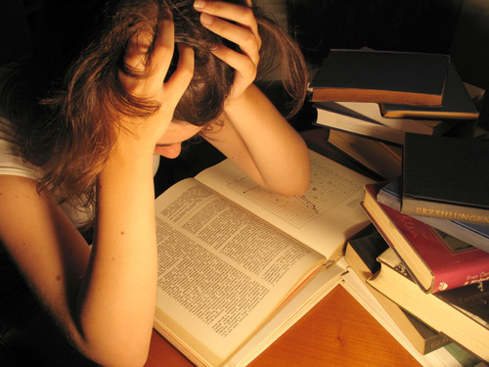
Después de unos minutos, la chica se encaminó a la mesa del joven y le dijo al oído:

Slide 11
“Yo estudio psicología y sé perfectamente lo qué piensa un hombre... te hice sentir avergonzado, ¿verdad?”

Slide 12
>
> El joven le contestó en voz bien alta :

Slide 13
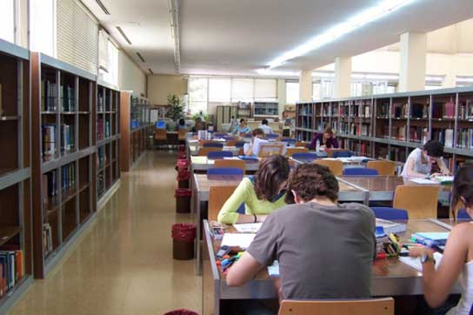

Slide 14
“¿10.000 euros por una noche ?
¡Es carísimo!”

Slide 15
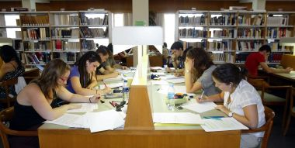

Slide 16
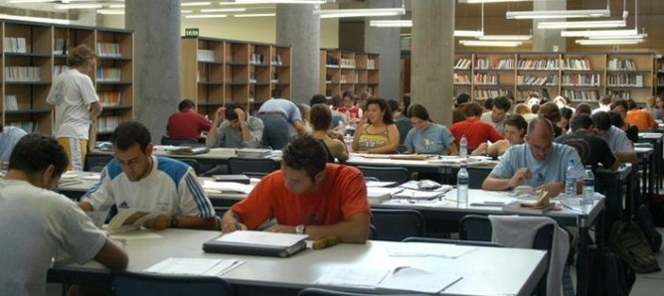
Todo el mundo en la biblioteca clavó la vista a la chica que estaba pálida....

Slide 17
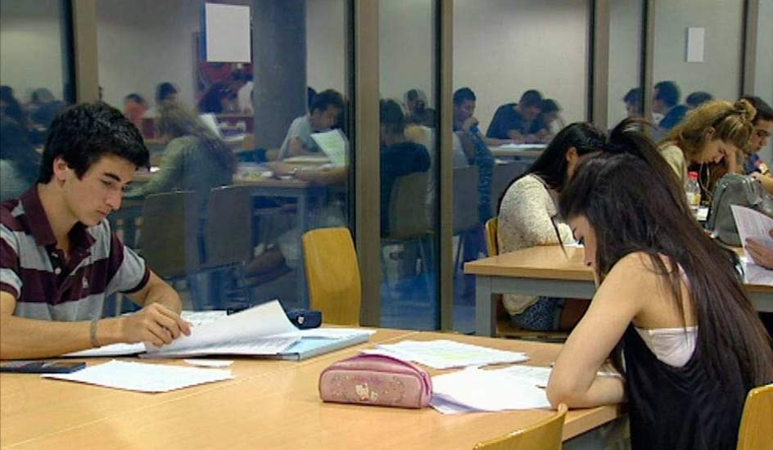
Entonces el joven le susurró al oído:

Slide 18


Slide 19
Yo
estudio Derecho... y sé cómo hacer parecer culpable a una
persona”.

Slide 20
  UN FUERTE ABRAZO QUE TENGAS UN
  BUEN DIA
JOSE LUIS

Slide 21




Accede a la sección que desees desde aquí:
PPS Exclusivos
Dedicatorias | Fechas Especiales | Graciosos | Historia y arte | Lugares | Musicales
Naturaleza y Ciencias | Política | Reflexión | Religiosos | Románticos | Salud
Si deseas recibir pps periódicamente en tu correo electrónico subscríbete aquí:

